Slide 1
VODIČ ZA OBRAZOVNE INFLUENCERE – UČITELJE NOMADE
NATAŠA LJUBIĆ KLEMŠE, digitalni obrazovni influencer
TOMISLAV PAVLOVIĆ, digitalni obrazovni influencer
eTwinning ambasadori

Slide 2
O NAMA
Nataša Ljubić Klemše
mr., dipl. učiteljica, učiteljica savjetnica, eTwinning ambasadorica. Urednica časopisa za odgoj i obrazovanje "Bjelovarski učitelj" pri Ogranku HPKZ Bjelovar. Autorica udžbeničkih kompleta za Informatiku i Matematiku u razrednoj nastavi u ŠK te pripadajućih digitalnih obrazovnih sadržaja. Istrukcijska dizajnerica.
Tomislav Pavlović
mag. prim. educ., učitelj savjetnik, ravnatelj OŠ Ludina, eTwinning, Erasmus+ i ambasador uključivanja i raznolikosti. Koordinator nekoliko Erasmus+ projekata. Voditelj projekta izrade priručnika za učenike za poučavanje poduzetništva u osnovnim školama. UX obrazovni dizajner sa završenim e-managementom na ELA akademiji.

Slide 3
O VAMA
Sadašnji i budući obrazovni influenceri
Izvor: https://pixabay.com/

Slide 4
INFLUENCERI?
Menti
poveznica
QR code

Slide 5
INFLUENCERI / OBRAZOVNI INFLUENCERI?
OSOBA ili SKUPINA OSOBA koja ima UTJECAJ.
OSOBE koje su stručnjaci u svom području.
OSOBE koje utječu na promjenu ponašanja drugih.
OSOBE koje inspiriraju druge.
OSOBE koje stvaraju zajedničke interese.
OBRAZOVNI INFLUENCERI
STRUČNJACI u odgojno-obrazovnom području.
PREPOZNATI svojim postignućima i inovacijama.
UZOR drugim odgojno-obrazovnim radnicima.

Slide 6
ETWINNING
zajednica škola, vrtića i fakulteta
online platforma za suradnju
dio European Schoolneta
uspješno integriran u Erasmus+
promiče suradnju među školama upotrebom IKT-a
pruža besplatno i kontinuirano stručno usavršvanje
osigurava komunikaciju, razmjenu iskustava i različitih materijala
osigurava inovativno i kreativno rješavanje izazova

Slide 7
ETWINNING I RAZVOJ KOMPETENCIJA
RAZVOJ KOMPETENCIJA
Provođenjem eTwinning projekata:
učitelji postižu napredak u razvoju profesionalnih kompetencija
učenici uspješnije razvijaju ključne kompetencije
povećava se razina digitalne kompetencije
uspješnije se ostvaruju odgojno-obrazovna očekivanja MPT Uporaba IKT

Slide 8
ETWINNING I RAZVOJ KOMPETENCIJA
Dobrobiti eTwinninga za učenike
Dobrobiti eTwinninga za odgojno-obrazovne radnike
Dobrobiti eTwinninga lokalnoj, nacionalnoj i međunarodnoj zajednici
Ostvarivanje odgojno-obrazovnih ishoda i očekivanja međupredmetnih tema uz eTwinning
Dijeljenje dobre prakse na eTwinning platformi

Slide 9
KREIRANJE DOGAĐANJA I OGLAŠAVANJE
KREIRANJE DOGAĐANJA
Fizičko ili mrežno događanje
Naslov
Kratak opis
Fotografija (neobavezno)
Jezik
Broj osoba koje će sudjelovati
Vrsta
Tko može sudjelovati
Trajanje
Datum i vrijeme
Pozivanje kontakata (neobavezno)
Odabir alata (forum i/ili arhiva datoteka)
OGLAŠAVANJE
Plakat/poster
Najavni video
Video mamac
eTwinning Live
Društvene mreže
Osobni pristup
Lokalni mediji

Slide 10
KORACI U ORGANIZACIJI DOGAĐANJA
10
koraka do uspješno organiziranog događanja

Slide 11
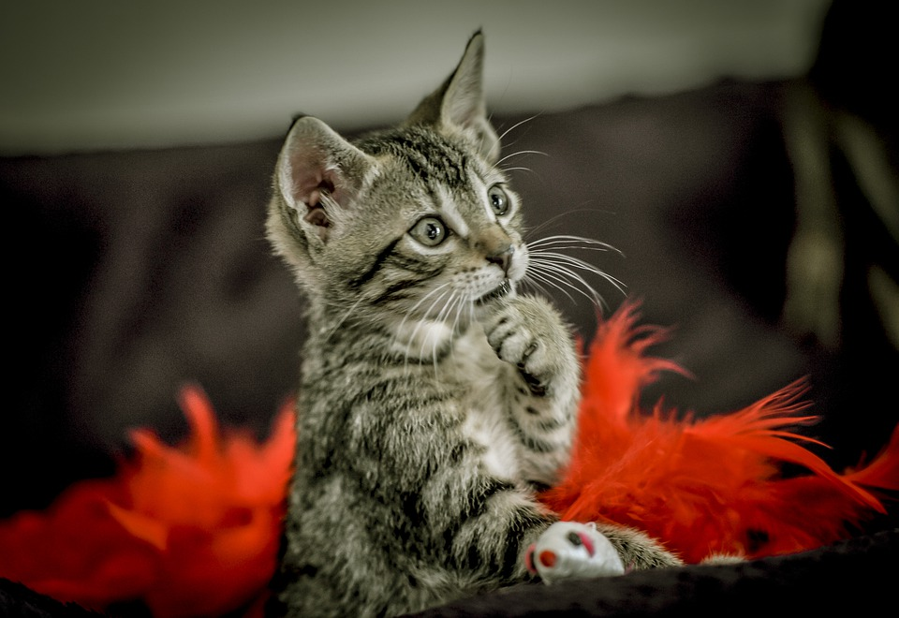
KORACI U ORGANIZACIJI DOGAĐANJA
1.
OSMISLITI DOBAR PLAN
Izvor: https://pixabay.com/

Slide 12
ZADATAK #1
5’
OSMISLITE FORMAT SVOJEG DOGAĐANJA
NAVEDITE SLJEDEĆE ELEMENTE:
TRAJANJE
GLAVNA TEMA S NAJMANJE 5 PODTEMA
DODAJTE TRI KLJUČNE RIJEČI VAŠEG DOGAĐANJA
ODREDITE DIJELOVE SVOJEG DOGAĐANJA (UVOD, NAJAVA…)
ODREDITE GOSTE PREDAVAČE (MOŽE BITI BILO TKO UKLJUČUJUĆI SLAVNE I POZNATE)
Izvor: https://pixabay.com/

Slide 13
ZADATAK #1
PREDSTAVLJANJE IDEJA
Izvor: https://pixabay.com/

Slide 14
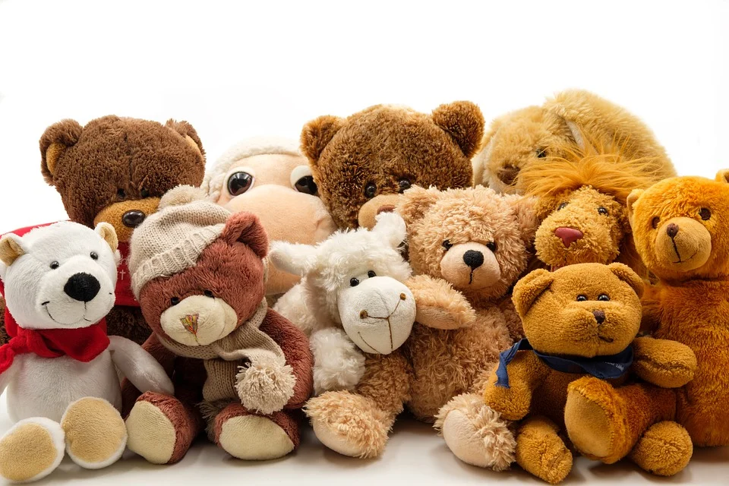
KORACI U ORGANIZACIJI DOGAĐANJA
2.
Izvor: https://pixabay.com/
ODREDITI CILJANU PUBLIKU

Slide 15
ZADATAK #2
2’
FORMAT DOGAĐANJA
TKO JE CILJANA PUBLIKA VAŠEG DOGAĐAJA?
NAVEDITE SLJEDEĆE ELEMENTE:
BROJ POLAZNIKA
PROFIL POLAZNIKA
Izvor: https://pixabay.com/

Slide 16
ZADATAK #2
PREDSTAVLJANJE IDEJA
Izvor: https://pixabay.com/

Slide 17
KORACI U ORGANIZACIJI DOGAĐANJA
3.
Izvor: https://pixabay.com/
RAZRADITI TEMU I DIJELOVE PREZENTACIJE

Slide 18
ZADATAK #3
5’
FORMAT DOGAĐANJA
CILJANA PUBLIKA
ŠTO ĆE SE PREZENTIRATI?
UVODNO PITANJE
PROBLEM, TEMA, PITANJE ZA RASPRAVU
IZVORI
VREMENSKI RASPORED
Izvor: https://pixabay.com/

Slide 19
ZADATAK #3
PREDSTAVLJANJE IDEJA
Izvor: https://pixabay.com/

Slide 20
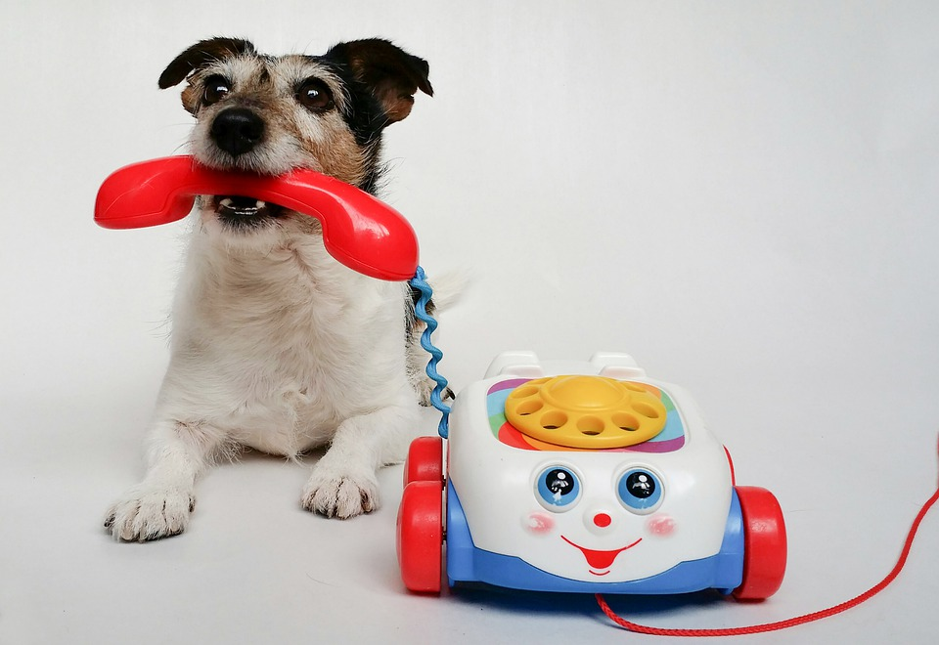
KORACI U ORGANIZACIJI DOGAĐANJA
4.
Izvor: https://pixabay.com/
POZIVANJE GOSTUJUĆIH PREDAVAČA

Slide 21
ZADATAK #4
8’
FORMAT DOGAĐANJA
CILJANA PUBLIKA
SADRŽAJ PREZENTACIJE
POZIVANJE GOSTIJU PREDAVAČA
PREDSTAVLJANJE SEBE
PREDSTAVLJANJE TEME
TEHNIČKI PREDUVJETI
SPECIFIČNOSTI I TRAJANJE
ROK SLANJA MATERIJALA
POZDRAV
Izvor: https://pixabay.com/

Slide 22
ZADATAK #4
PREDSTAVLJANJE IDEJA
Izvor: https://pixabay.com/

Slide 23
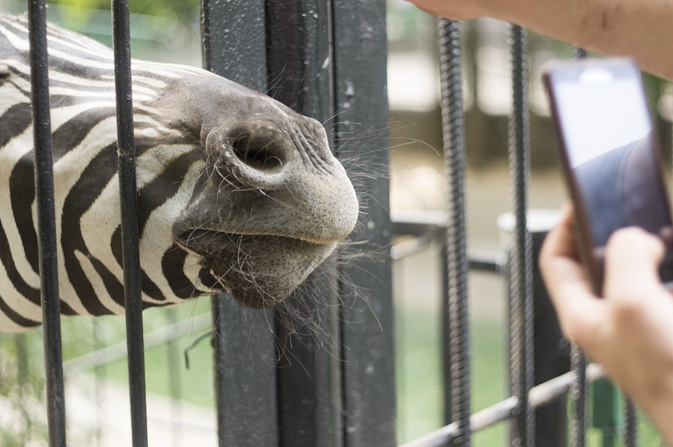
KORACI U ORGANIZACIJI DOGAĐANJA
5.
Izvor: https://pixabay.com/
ODABIR MULTIMEDIJE I GRAFIČKIH RJEŠENJA
KOJA PRATE DOGAĐAJ

Slide 24
ZADATAK #5
FORMAT DOGAĐANJA
CILJANA PUBLIKA
SADRŽAJ PREZENTACIJE
POZIVANJE GOSTIJU
ODABIR MULTIMEDIJE I GRAFIČKIH RJEŠENJA
ODABIR FOTOGRAFIJA
ODABIR VIDEO ISJEČAKA
DOSLJEDNOST PRI DIZAJNU
ODABIR NAJAVNIH VIDEA
Izvor: https://pixabay.com/

Slide 25
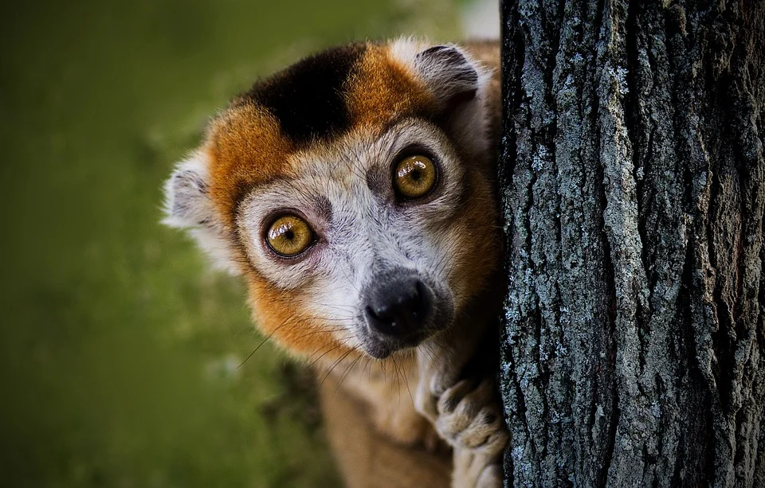
KORACI U ORGANIZACIJI DOGAĐANJA
6.
Izvor: https://pixabay.com/
EFEKT IZNENAĐENJA

Slide 26
ZADATAK #6
8’
FORMAT DOGAĐANJA
CILJANA PUBLIKA
SADRŽAJ PREZENTACIJE
POZIVANJE GOSTIJU
ODABIR MULTIMEDIJE I GRAF. RJEŠENJA
EFEKT IZNENAĐENJA
NEOBIČAN STATISTIČKI PODATAK
NEOČEKIVANA FOTOGRAFIJA
VIDEO ISJEČAK
IZREKA
POKLON
Izvor: https://pixabay.com/

Slide 27
ZADATAK #6
PREDSTAVLJANJE IDEJA
Izvor: https://pixabay.com/

Slide 28
KORACI U ORGANIZACIJI DOGAĐANJA
7.
Izvor: https://pixabay.com/
POLAZNICI NOSE NEŠTO SA SOBOM

Slide 29
ZADATAK #7
8’
FORMAT DOGAĐANJA
CILJANA PUBLIKA
SADRŽAJ PREZENTACIJE
POZIVANJE GOSTIJU
ODABIR MULTIMEDIJE I GRAF. RJEŠENJA
EFEKT IZNENAĐENJA
ŠTO POLAZNICI NOSE SA SOBOM?
IDEJU
VJEŠTINU
NOVO ZNANJE
SPOZNAJU
ŠALU
KONTAKTE
ISKUSTVO
Izvor: https://pixabay.com/

Slide 30
ZADATAK #7
PREDSTAVLJANJE IDEJA
Izvor: https://pixabay.com/

Slide 31
KORACI U ORGANIZACIJI DOGAĐANJA
8.
Izvor: https://pixabay.com/
PR - OGLAŠAVANJE DOGAĐAJA

Slide 32
ZADATAK #8
8’
FORMAT DOGAĐANJA
CILJANA PUBLIKA
SADRŽAJ PREZENTACIJE
POZIVANJE GOSTIJU
ODABIR MULTIMEDIJE I GRAF. RJEŠENJA
EFEKT IZNENAĐENJA
ŠTO NOSE SA SOBOM?
PR
GDJE ĆETE OGLASITI SVOJ DOGAĐAJ?
KAKO ĆETE POZVATI SVOJE GOSTE?
KAKO ĆETE POSTIĆI VEĆU POSJEĆENOST?
KOJE KOMUNIKACIJSKE KANALE ĆETE KORISTITI?
KAKO ĆETE POTAKNUTI POLAZNIKE NA DIJELJENJE INFORMACIJU O DOGAĐAJU?
Izvor: https://pixabay.com/

Slide 33
ZADATAK #8
PREDSTAVLJANJE IDEJA
Izvor: https://pixabay.com/

Slide 34
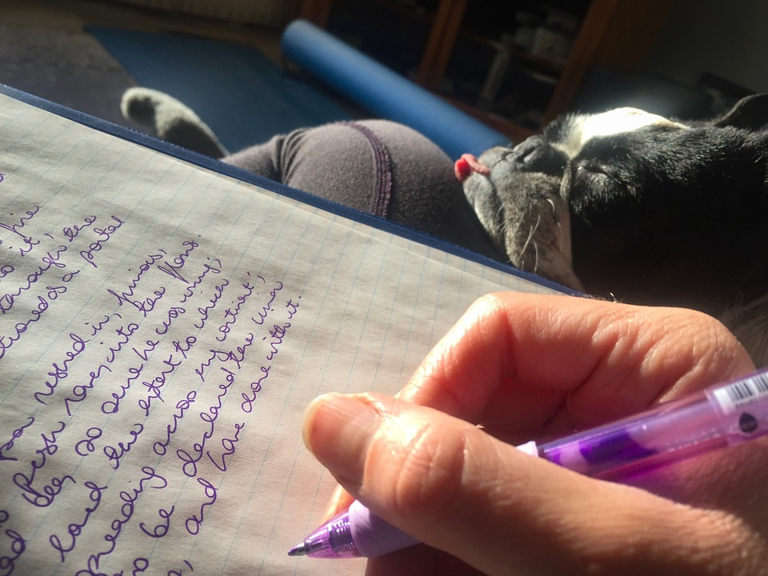
KORACI U ORGANIZACIJI DOGAĐANJA
9.
Izvor: https://pixabay.com/
PRIPREMA TEKSTA I SCENARIJA DOGAĐANJA

Slide 35
ZADATAK #9
8’
FORMAT DOGAĐANJA
CILJANA PUBLIKA
SADRŽAJ PREZENTACIJE
POZIVANJE GOSTIJU
ODABIR MULTIMEDIJE I GRAF. RJEŠENJA
EFEKT IZNENAĐENJA
ŠTO NOSE SA SOBOM?
PR
PRIPREMANJE TEKSTA I SCENARIJA DOGAĐANJA
PRIPREMANJE PREZENTACIJE
PODJELA ULOGA I DIJELOVA PREZENTIRANJA
SASTAVLJANJE SCENARIJA DOGAĐAJA
OZNAČAVANJE BOJAMA
PROBE I TESTIRANJE ALATA
Izvor: https://pixabay.com/

Slide 36
ZADATAK #9
PREDSTAVLJANJE IDEJA
Izvor: https://pixabay.com/

Slide 37
KORACI U ORGANIZACIJI DOGAĐANJA
10.
Izvor: https://pixabay.com/
ZATVARANJE DOGAĐAJA I DISEMINACIJA

Slide 38
ZADATAK #10
8’
FORMAT DOGAĐANJA
CILJANA PUBLIKA
SADRŽAJ PREZENTACIJE
POZIVANJE GOSTIJU
ODABIR MULTIMEDIJE I GRAF. RJEŠENJA
EFEKT IZNENAĐENJA
ŠTO NOSE SA SOBOM?
PR
PRIPREMANJE TEKSTA I SCENARIJA
ZATVARANJE DOGAĐAJA I DISEMINACIJA
KRATAK OSVRT NA DOGAĐANJE
ODGOVARANJE NA PITANJA
OSTAVITI KONTAKTE
INFORMIRATI O NAČINU PODJELE MATERIJALA I POTVRDA
POZVATI SUDIONIKE NA ISPUNJAVANJE EVALUACIJE
POZVATI SUDIONIKE NA SLJEDEĆE DOGAĐANJE
POSLATI GOSTIMA PORUKU ZAHVALE
Izvor: https://pixabay.com/

Slide 39
ZADATAK #10
PREDSTAVLJANJE IDEJA
Izvor: https://pixabay.com/

Slide 40
Evaluacija
Pojedinih dijelova događanja
Cjelokupnog procesa
Evaluacijski kriteriji:
Korisnost
Učinkovitost
Djelotvornost
Relevantnost
Održivost
EVALUACIJSKI UPITNIK
https://bit.ly/diginf21

Slide 41
HVALA NA POZORNOSTI!
natasa.ljubic-klemse@skole.hr
tomislav.pavlovic1@skole.hr

